Slide 1





Toán
EDUFIVE
(Trang 144)

Slide 2


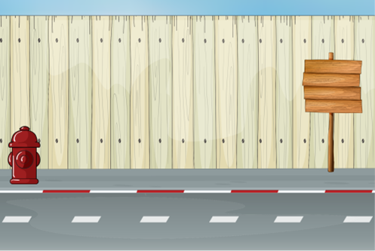




Slide 3


Một ô tô đi quãng đường 135km hết 3 giờ. Một xe máy đi quãng đường đó hết 4 giờ 30 phút. Hỏi mỗi giờ ô tô đi được nhiều hơn xe máy bao nhiêu ki-lô-mét?

Slide 4



Một ô tô đi quãng đường 135km hết 3 giờ. Một xe máy đi quãng đường đó hết 4 giờ 30 phút. Hỏi mỗi giờ ô tô đi được nhiều hơn xe máy bao nhiêu ki-lô-mét?
s = 135km
t _{ô tô} = 3 giờ
A
B
t _{xe máy} = 4 giờ 30 phút
Mỗi giờ ô tô đi hơn xe máy ? km

Slide 5


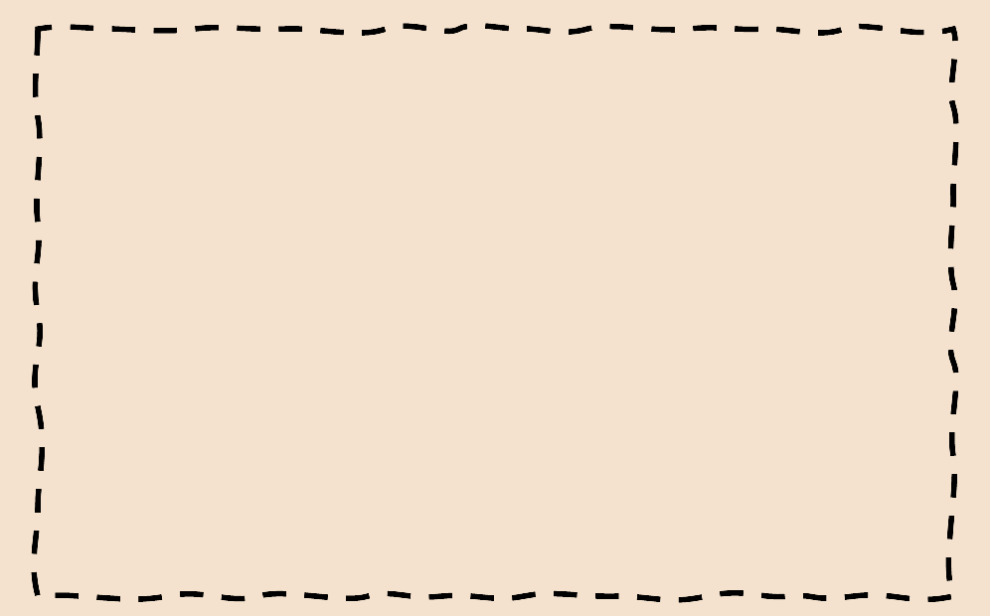
135km : …… giờ
? km : 1 giờ
4,5
3
Đổi: 4 giờ 30 phút = 4,5 giờ
Sau mỗi giờ, ô tô đi được quãng đường:
135 : 3 = 45 (km)
Sau mỗi giờ, xe máy đi được quãng đường:
135 : 4,5 = 30 (km)
Sau mỗi giờ, ô tô đi nhiều hơn xe máy:
45 – 30 = 15 (km)
Đáp số: 15km

Slide 6


Một xe máy đi qua chiếc cầu dài 1250m hết 2 phút. Tính vận tốc của xe máy với đơn vị đo là km/giờ.
s = 1250m
t = 2 phút
v = ? km/giờ
→ v = s : t
s = …. km
t = …. giờ

Slide 7
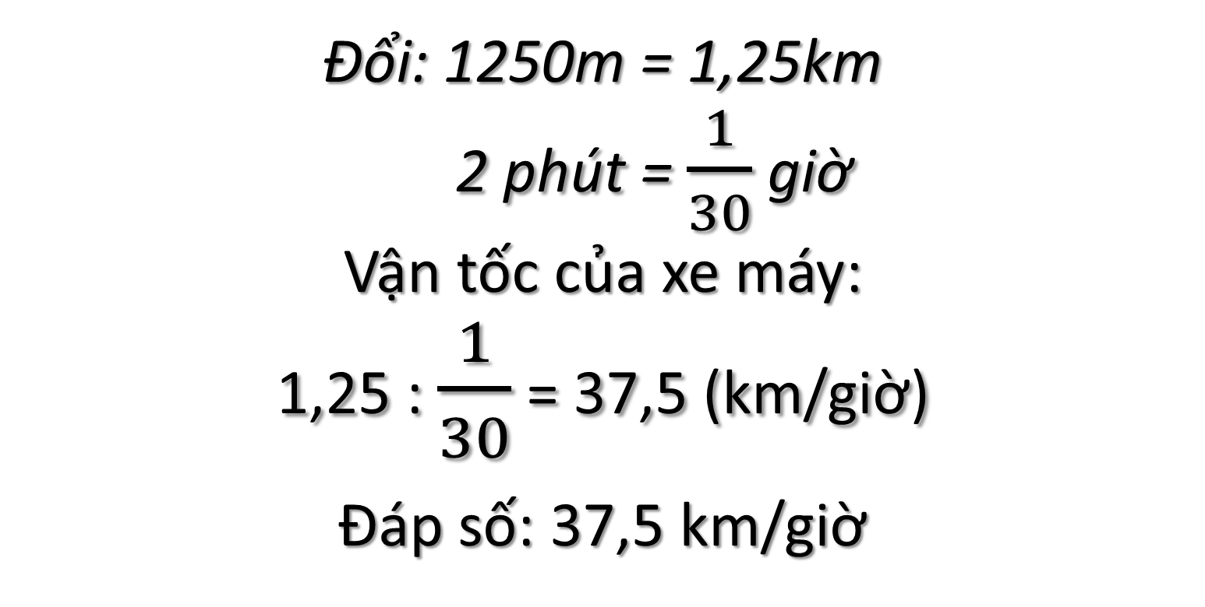

Slide 8


Một xe ngựa đi quãng đường 15,75km hết
1 giờ 45 phút. Tính vận tốc của xe ngựa với đơn vị đo là m/phút
s = … m
t = … phút
s = 15,75km
t = 1 giờ 45 phút
v = ? m/phút
Đổi: 15,75km = 15750m
1 giờ 45 phút = 105 phút
Vận tốc của xe ngựa là:
15750 : 105 = 150 (m/phút)
Đáp số: 150 m/phút
Notes:
Ngoài chuẩn

Slide 9


Loài cá heo có thể bơi với vận tốc 72km/giờ. Hỏi với vận tốc đó, cá heo bơi 2400m hết bao nhiêu phút?
s = …. km
t = …. giờ
v = 72 km/giờ
s = 2400m
t = ? phút
→ t = s : v
Notes:
Ngoài chuẩn

Slide 10
Loài cá heo có thể bơi với vận tốc 72km/giờ. Hỏi với vận tốc đó, cá heo bơi 2400m hết bao nhiêu phút?
Đổi: 2400m = 2,4km
Cá heo bơi 2400m hết:
2,4 : 72 x 60 = 2 (phút)
Đáp số: 2 phút

Slide 11

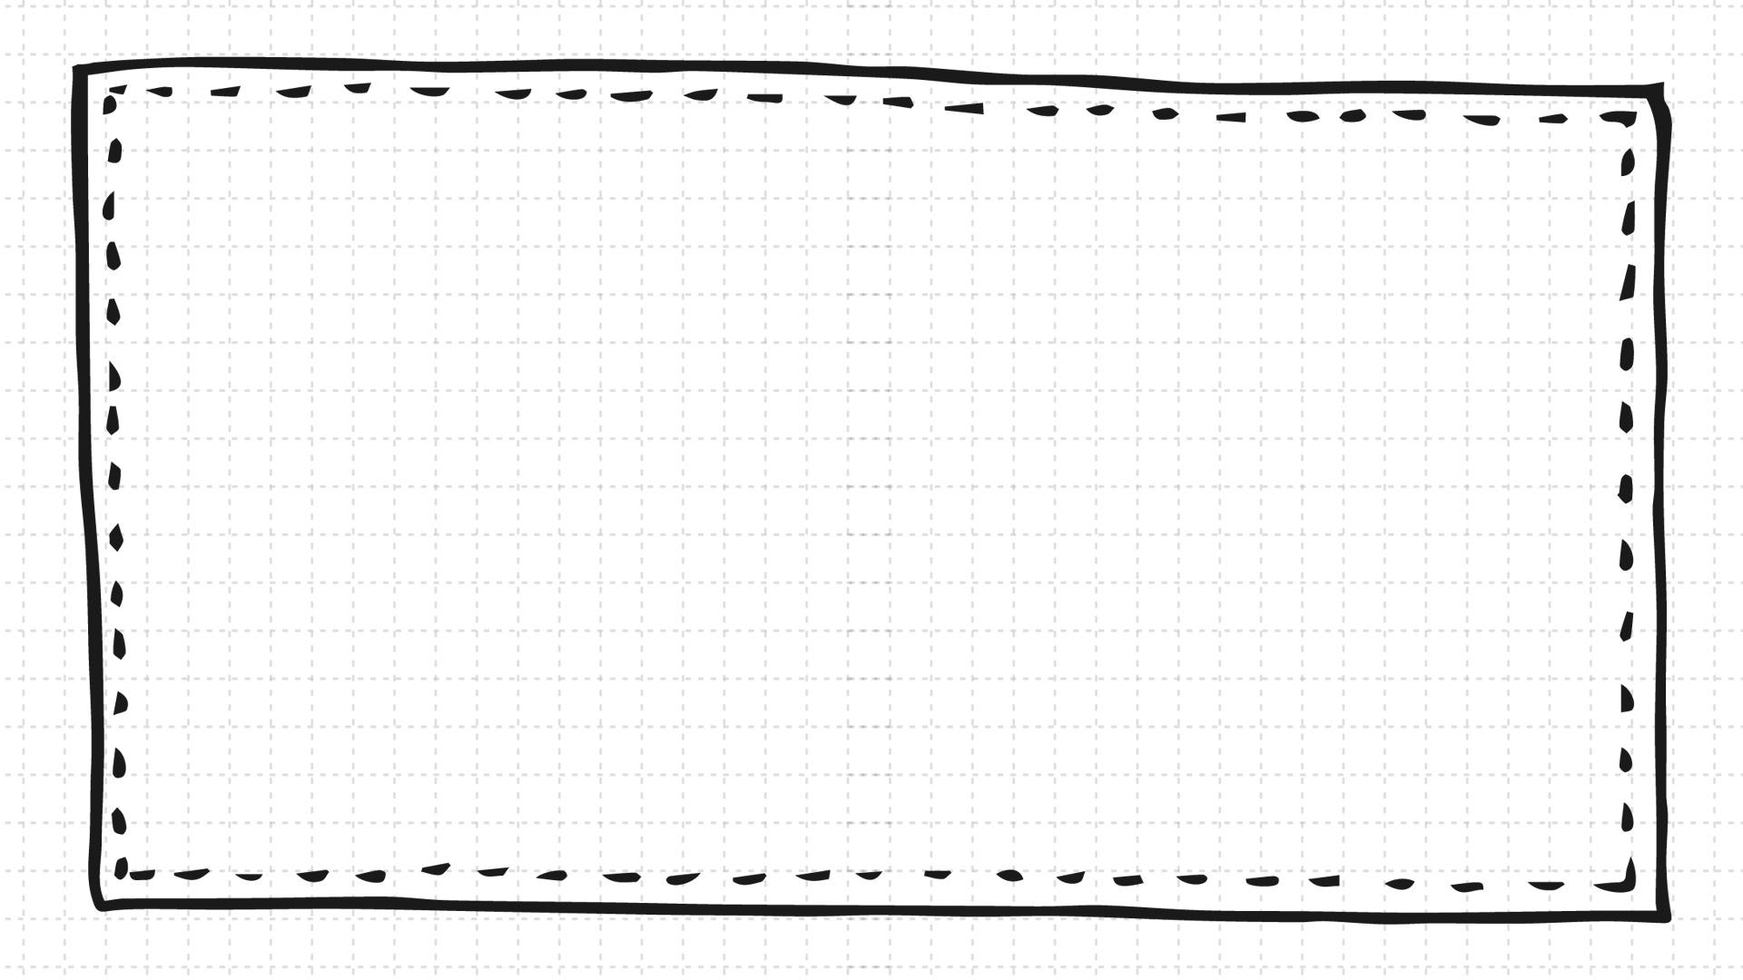




EduFive
Các bạn lưu ý kĩ đơn vị đo trong bài toán chuyển động đều khi làm bài nhé!

